Slide 1
PROYECTO TECNOLÓGICO — Reducción del desperdicio de papel
Profesora: Agustina Ríos. Consigna: Realizar un Proyecto Tecnológico final aplicando las etapas del documento guía: desde la elección del tema hasta la reflexión final. Este proyecto es una propuesta práctica y replicable en la escuela.

Slide 2



Antes de empezar: lectura obligatoria
Leé atentamente el material provisto: allí están la teoría y la metodología para aplicar los 10 pasos del proyecto. Seguí las consignas específicas y registrá cada etapa.
Lectura
Desarrollo
Entrega
Comprender la guía y las herramientas sugeridas.
Aplicar los 10 pasos: desde elección del tema hasta la reflexión final.
Informe completo y presentación creativa (video o digital).

Slide 3
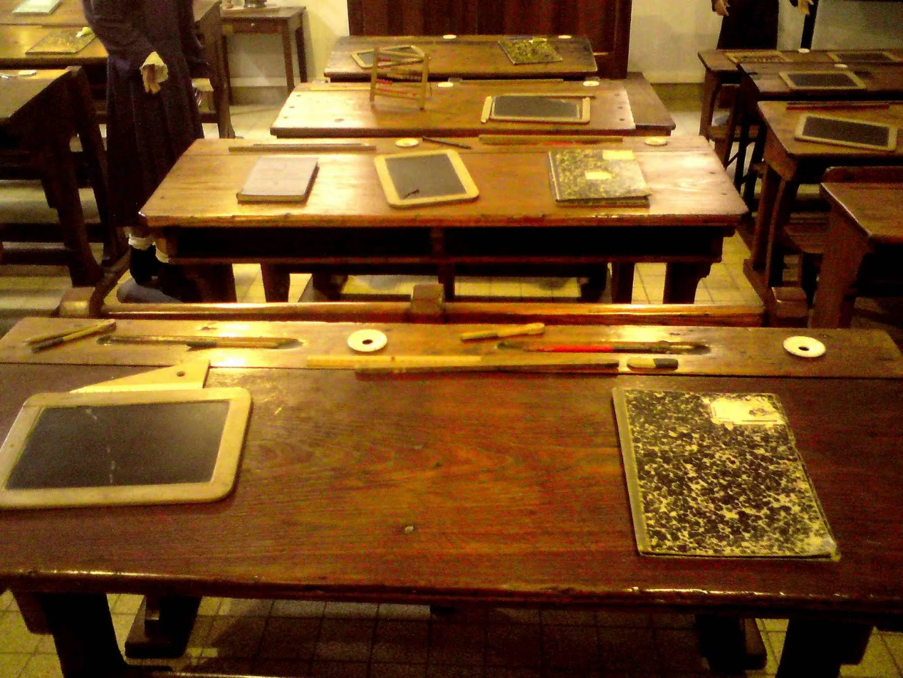
Elección del tema: reducir el desperdicio de papel
Elegí este tema porque en la escuela se usa mucho papel: tareas, fotocopias y apuntes. Observé hojas aún útiles que terminan en la basura. La propuesta busca una solución práctica y educativa para reducir ese consumo.
Justificación: El papel proviene de árboles y su producción consume agua y energía. Reducir su uso es una acción local con impacto ambiental real, además de un aprendizaje para la comunidad escolar.

Slide 4


Problema central y objetivos
Pregunta guía: ¿Cómo puedo reducir el uso y el desperdicio de papel en la escuela?
Objetivo general
Objetivos específicos
Reducir el desperdicio de papel y promover su uso responsable en la comunidad escolar.
1) Concientizar compañeros y docentes. 2) Reutilizar hojas usando el reverso. 3) Fomentar entregas digitales. 4) Crear un punto para reunir hojas usadas.

Slide 5
Búsqueda de información y planificación
Investigación: leí fuentes sobre el impacto ambiental del papel (consumo de árboles y agua) y beneficios del reciclaje. En la escuela conversé con compañeres y observé hábitos de uso.
Plan de dos semanas
Semana 1: difusión y colocación de carteles.
Semana 2: instalación de caja de recolección y registro de hojas.
Materiales
Hojas usadas, cartón, marcadores, cinta y una caja claramente señalizada.

Slide 6
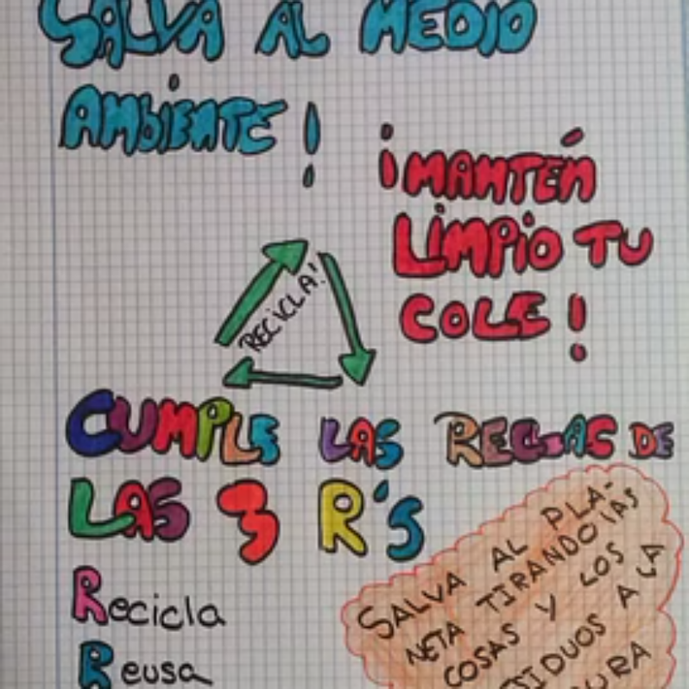
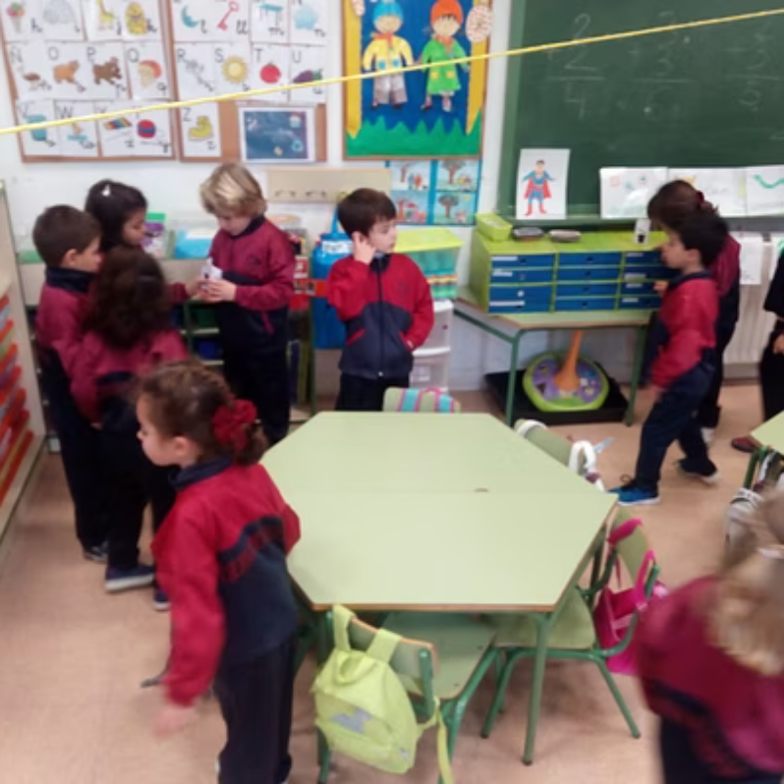
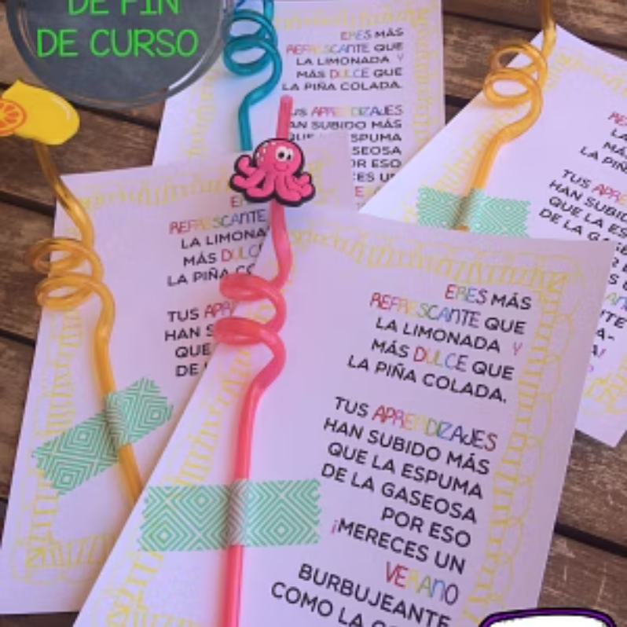
Desarrollo del proyecto en el aula
Acciones realizadas: pegué carteles con mensajes claros (“Cuidá el papel”, “Usá ambos lados”), coloqué la caja de recolección y registré la cantidad de hojas recolectadas diariamente. Comunicar a docentes la opción de recibir trabajos por WhatsApp o Classroom.

Slide 7
Resultados observados
Se juntaron numerosas hojas que antes se habrían tirado. Varias personas comenzaron a usar el reverso y algunos docentes aceptaron entregas digitales. Hubo un cambio visible en hábitos, aunque es necesario sostener la iniciativa.
50
30%
3
Hojas recolectadas
Uso del reverso
Docentes adheridos
Hojas enteras o con un lado útil reunidas durante el proyecto.
Aumento estimado de uso del reverso por parte de estudiantes.
Profesores que aceptaron entregas digitales parcial o totalmente.

Slide 8

Informe y presentación final
El informe incluyó: tema, objetivos, planificación, desarrollo, resultados y evidencia fotográfica. La presentación en clase combinó relatos, fotos y propuestas de continuidad.
Recomendación: conservar registros cuantitativos (cantidad de hojas por día) para ampliar el proyecto.

Slide 9



Reflexión final y siguientes pasos
Aprendí que acciones simples generan cambio: usar ambos lados de las hojas, crear un punto de recolección y promover entregas digitales son medidas efectivas. Lo más difícil fue mantener la organización de la caja, pero la experiencia fue motivadora.
Escala
Proponer la iniciativa a dirección para implementarla en toda la escuela.
Mejoras
Agregar más cajas, señalética en pasillos y un calendario de control.
Continuidad
Formar un grupo de voluntarios para mantener la campaña durante el año.
Colores de énfasis sugeridos para la presentación: #0A988B (principal), #1C3645 y #061722. Gracias por llevar esta idea a la práctica: pequeñas acciones, gran impacto.

